Slide 1
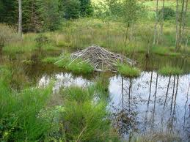
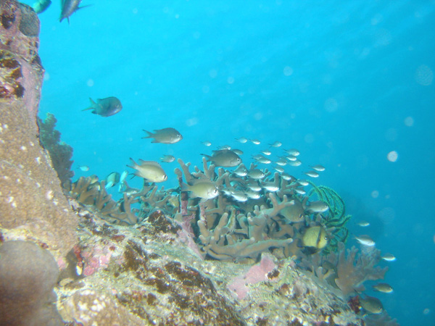
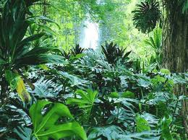
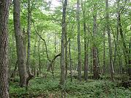
Structure et fonctionnement des écosystèmes

Slide 2
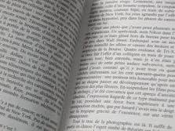
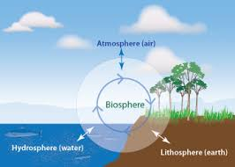
La biosphère
Page 18
Définition:
L’ensemble de la vie terrestre
Source d’Energie ?
Soleil
Un superécosystème composé de tous les écosystèmes locaux de la Terre

Slide 3
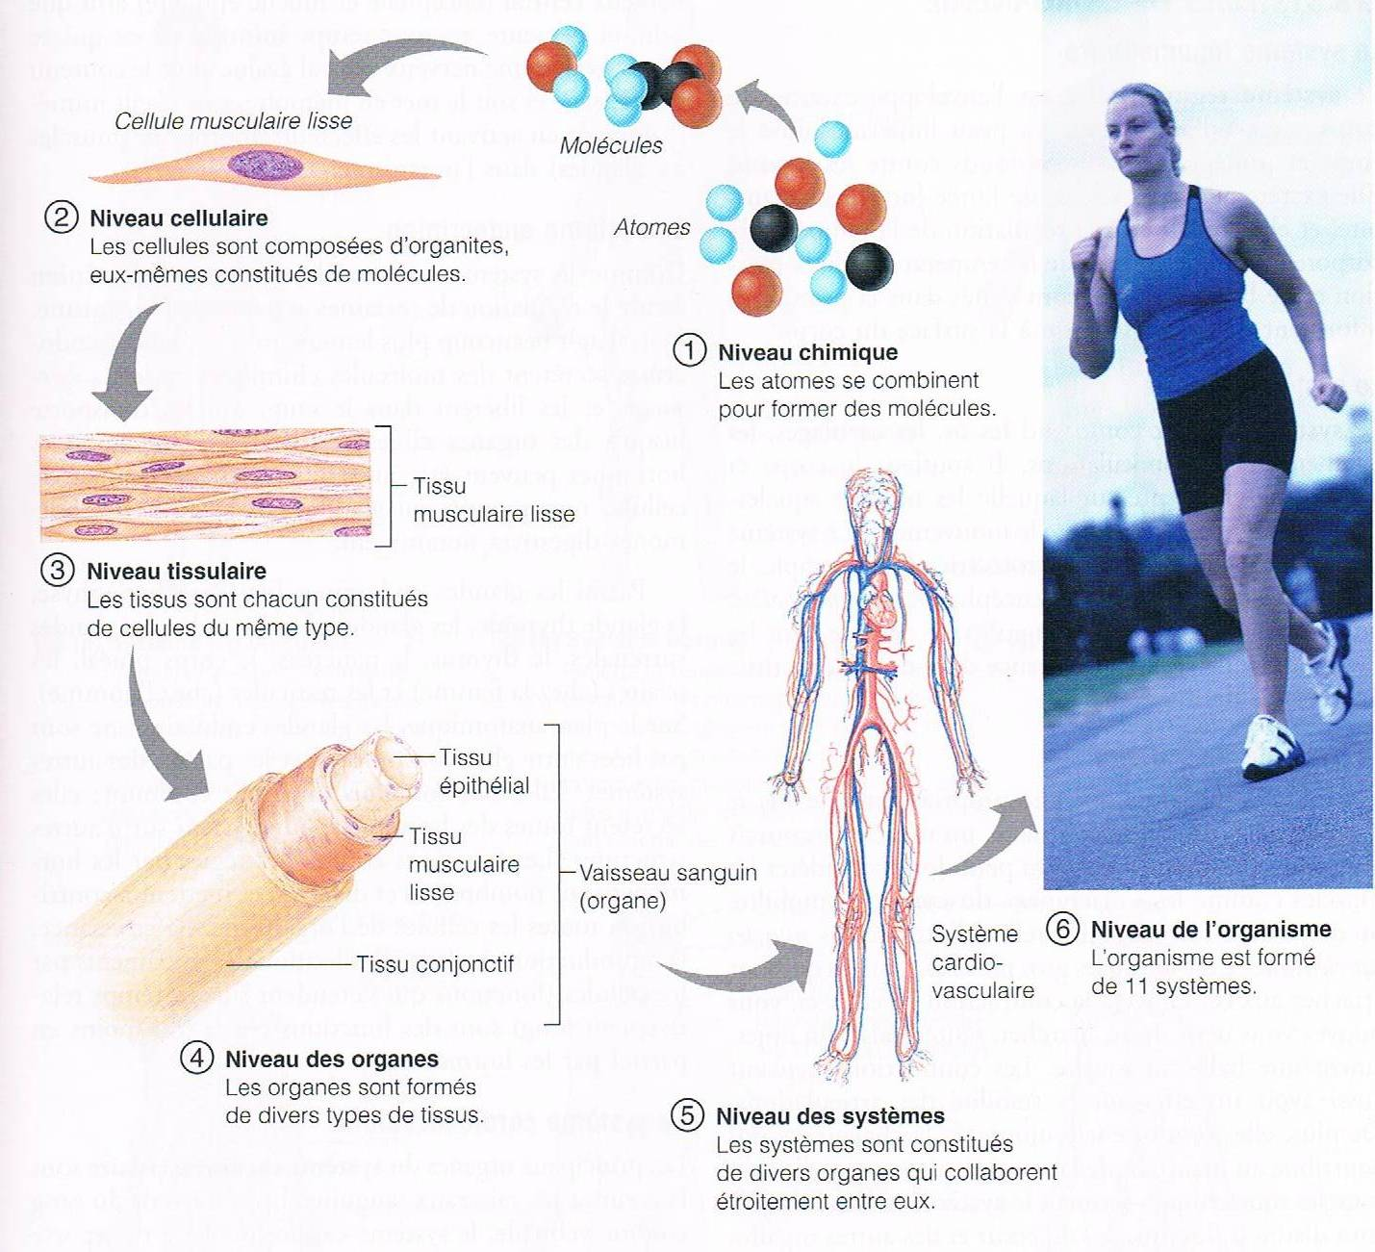
La biosphère (organisation)
DF1

Slide 4
Un écosystème
Page 19
Définition:
L’ensemble que forment les organismes d’une communauté et les facteurs abiotiques avec lesquels ils interagissent.
= biocénose + biotope

Slide 5
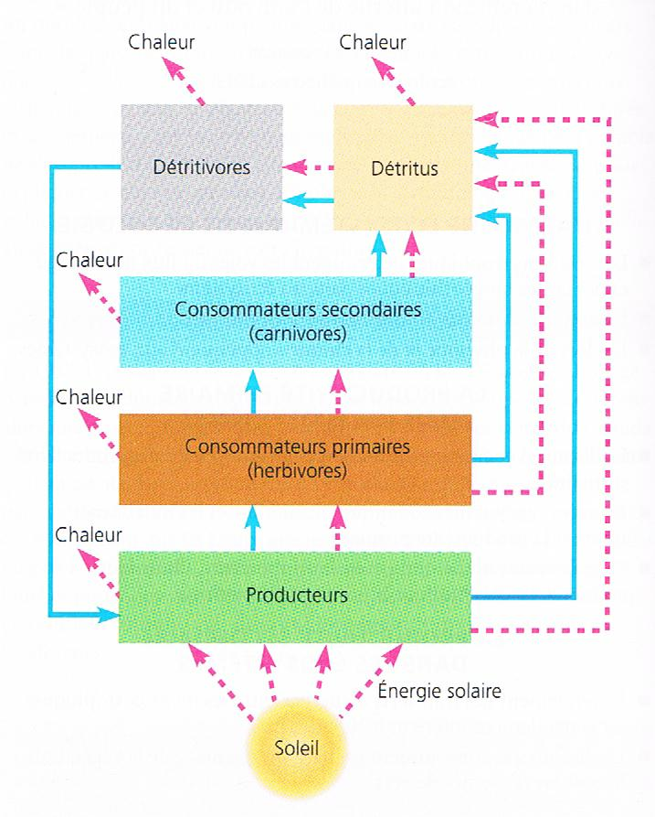
La biocénose (composition)
Page 19
Composés organiques (glucides…)
La respiration cellulaire
autotrophes
photosynthèse

Slide 6
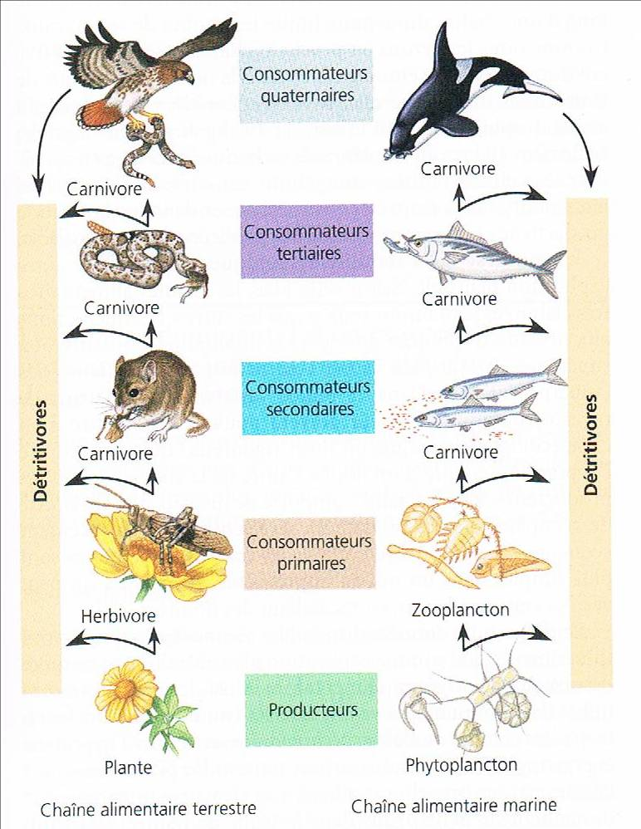
Chaîne trophique ou alimentaire
Page 20
Les nutriments c énergie
Source : photosynthèse

Slide 7
La biocénose (composition)
Page 19

Slide 8
La biocénose (composition)
Page 19
La respiration cellulaire
Hétérotrophes

Slide 9
Les consommateurs
Page 19
2 types:
Matière fraîche
C1 = phytophages = herbivores
C2 = carnivores
Cadavres

Slide 10
La biocénose (composition)
Page 19

Slide 11
La biocénose (composition)
Page 19
La respiration cellulaire
Hétérotrophes

Slide 12
Les consommateurs
Pages 19-20
2 types:
Matière fraîche
C1 = phytophages = herbivores
C2 = carnivores
C3 = carnivores
Cadavres
Charognards

Slide 13
Chaîne trophique ou alimentaire
Page 20

Slide 14
La biocénose (composition)
Page 19

Slide 15
La biocénose (composition)
Page 19
Hétérotrophes
La respiration cellulaire

Slide 16
La biocénose (composition)
Pages 19-20
Hétérotrophe
?
Détritus = matière organique non vivante:
Restes d’organismes morts
Excréments
Feuilles mortes
Bois
La respiration cellulaire

Slide 17
La décomposition = un lien
Pages 19 / 21
Matière Organique
Composés inorganiques

Slide 18
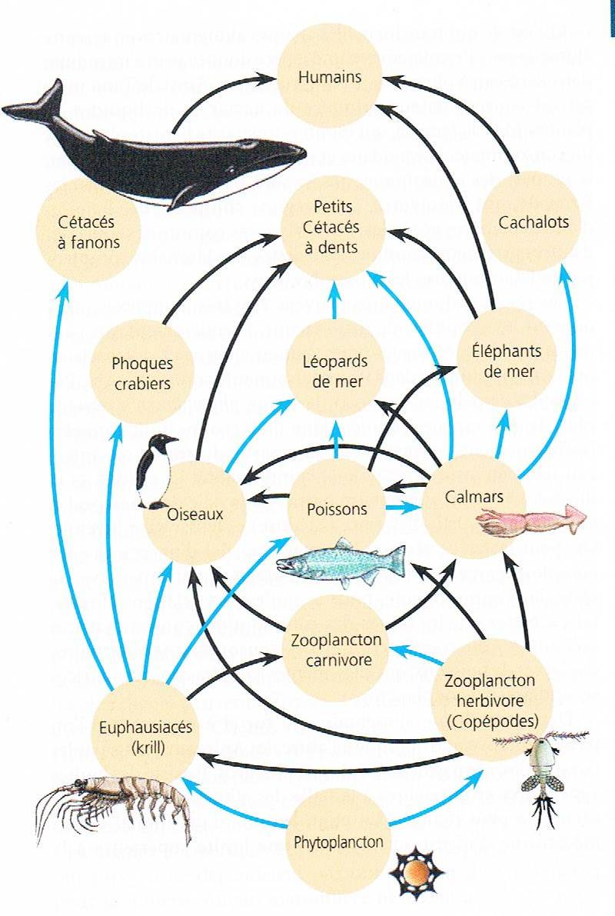
Réseaux trophiques
Page 21

Slide 19
Réseaux trophiques
Page 21
9
8
7
6
5
4
2
3
1

Slide 20
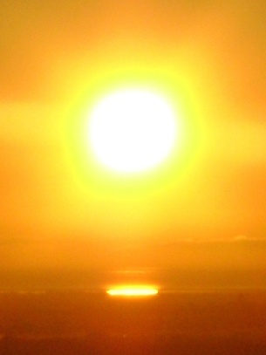
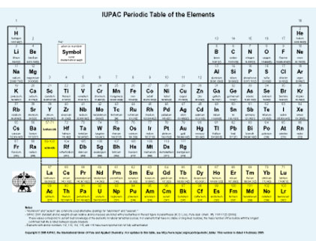
Le recyclage des éléments
Page 21
Limité
Illimité

Slide 21
Le recyclage des éléments
Page 21
Limité
Illimité
Recyclage

Slide 22
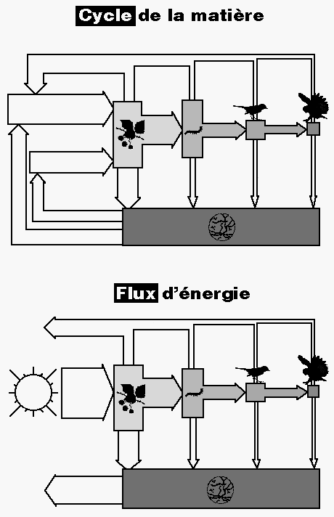
Le recyclage des éléments
Page 21

Slide 23
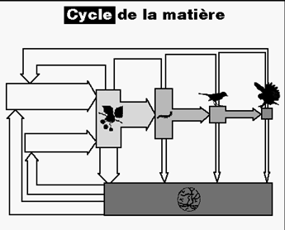
Le cycle de la matière
Page 21
Respiration cellulaire
CO₂
Sels minéraux
Matière

Slide 24
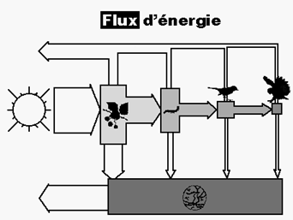
Le flux d’énergie
Page 21
Chaleur
Respiration cellulaire
Energie
Matière
Chaleur
Respiration cellulaire

Slide 25
Cycles biogéochimiques
Page 21
Les éléments se trouvent dans des réservoirs:
Atmosphère
Eau
Sol

Slide 26
Cycles biogéochimiques
Les éléments se trouvent dans des réservoirs:
Atmosphère
Eau
Sol
Le cycle du carbone

